Slide 1
川崎医科大学での子育て支援の取り組み ～共に築く子供の未来～
川崎医科大学 耳鼻咽喉・頭頸部外科学

Slide 2
川崎学園は「おかやま子育て応援宣言企業」（平成24年度県知事賞受賞） 平成28年1月から 子育て支援センターが設置されている

Slide 3
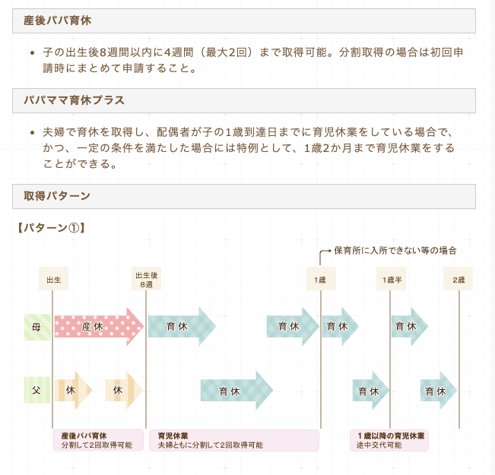
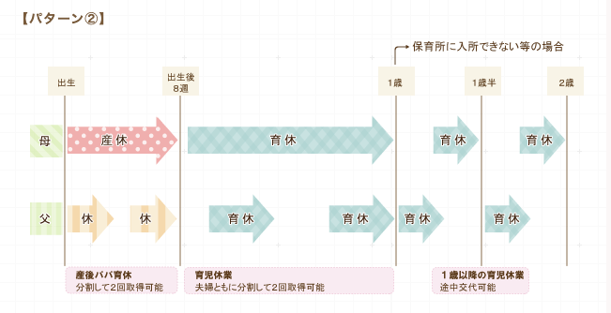
川崎学園子育て支援センターHPで必要な情報を確認できる

Slide 4
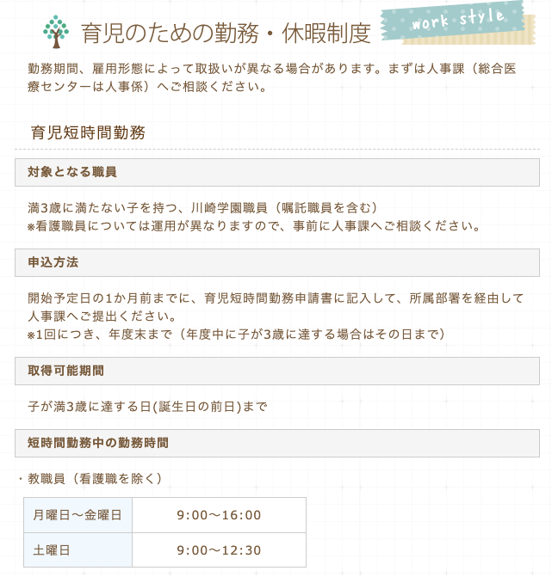
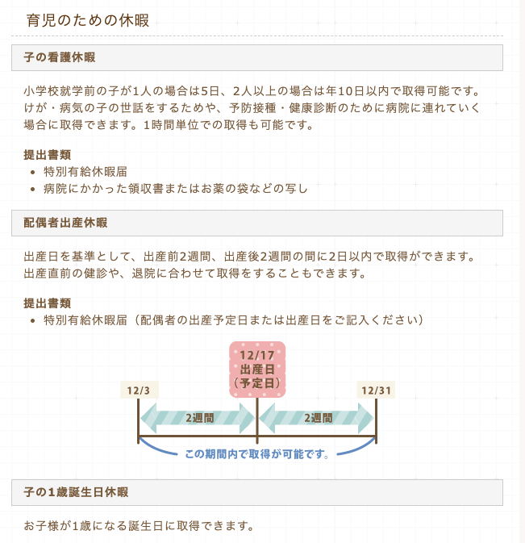
育児のための勤務・休暇制度
働き方改革以前から男性医師が利用しやすい休暇

Slide 5
育児のための勤務・休暇制度
働き方改革推進のため、2024年から新制度として
短時間で勤務可能なキャリア支援レジデント制度を設立
子供が3歳をこえても時短勤務が継続できる。
キャリア支援レジデント
大学の身分は臨床助教
病院はキャリア支援レジデント
勤務時間は週２０ｈ以上を満たすもの
原則として夜勤、当直は申し出により免除
※健康保険加入も可

Slide 6
川崎医科大学附属病院の働き方改革推進
出産・子育て・介護など、仕事と家庭の両立支援
女性医師復職支援小委員会を設立
家事・育児・介護等で常勤が困難な医師に対して柔軟な勤務形態が選択できるよう 「キャリア支援レジデント制度」を設立
外来運用の見直し
診療時間の変更、患者予約枠の見直し、かかりつけ医調査に伴う紹介・逆紹介の促進、外来診療の効率化 など
宿日直の体制や分担及び業務の見直し
オンコール体制の見直し
タスク・シフト／シェア など、多数の改革を推進中。

Slide 7
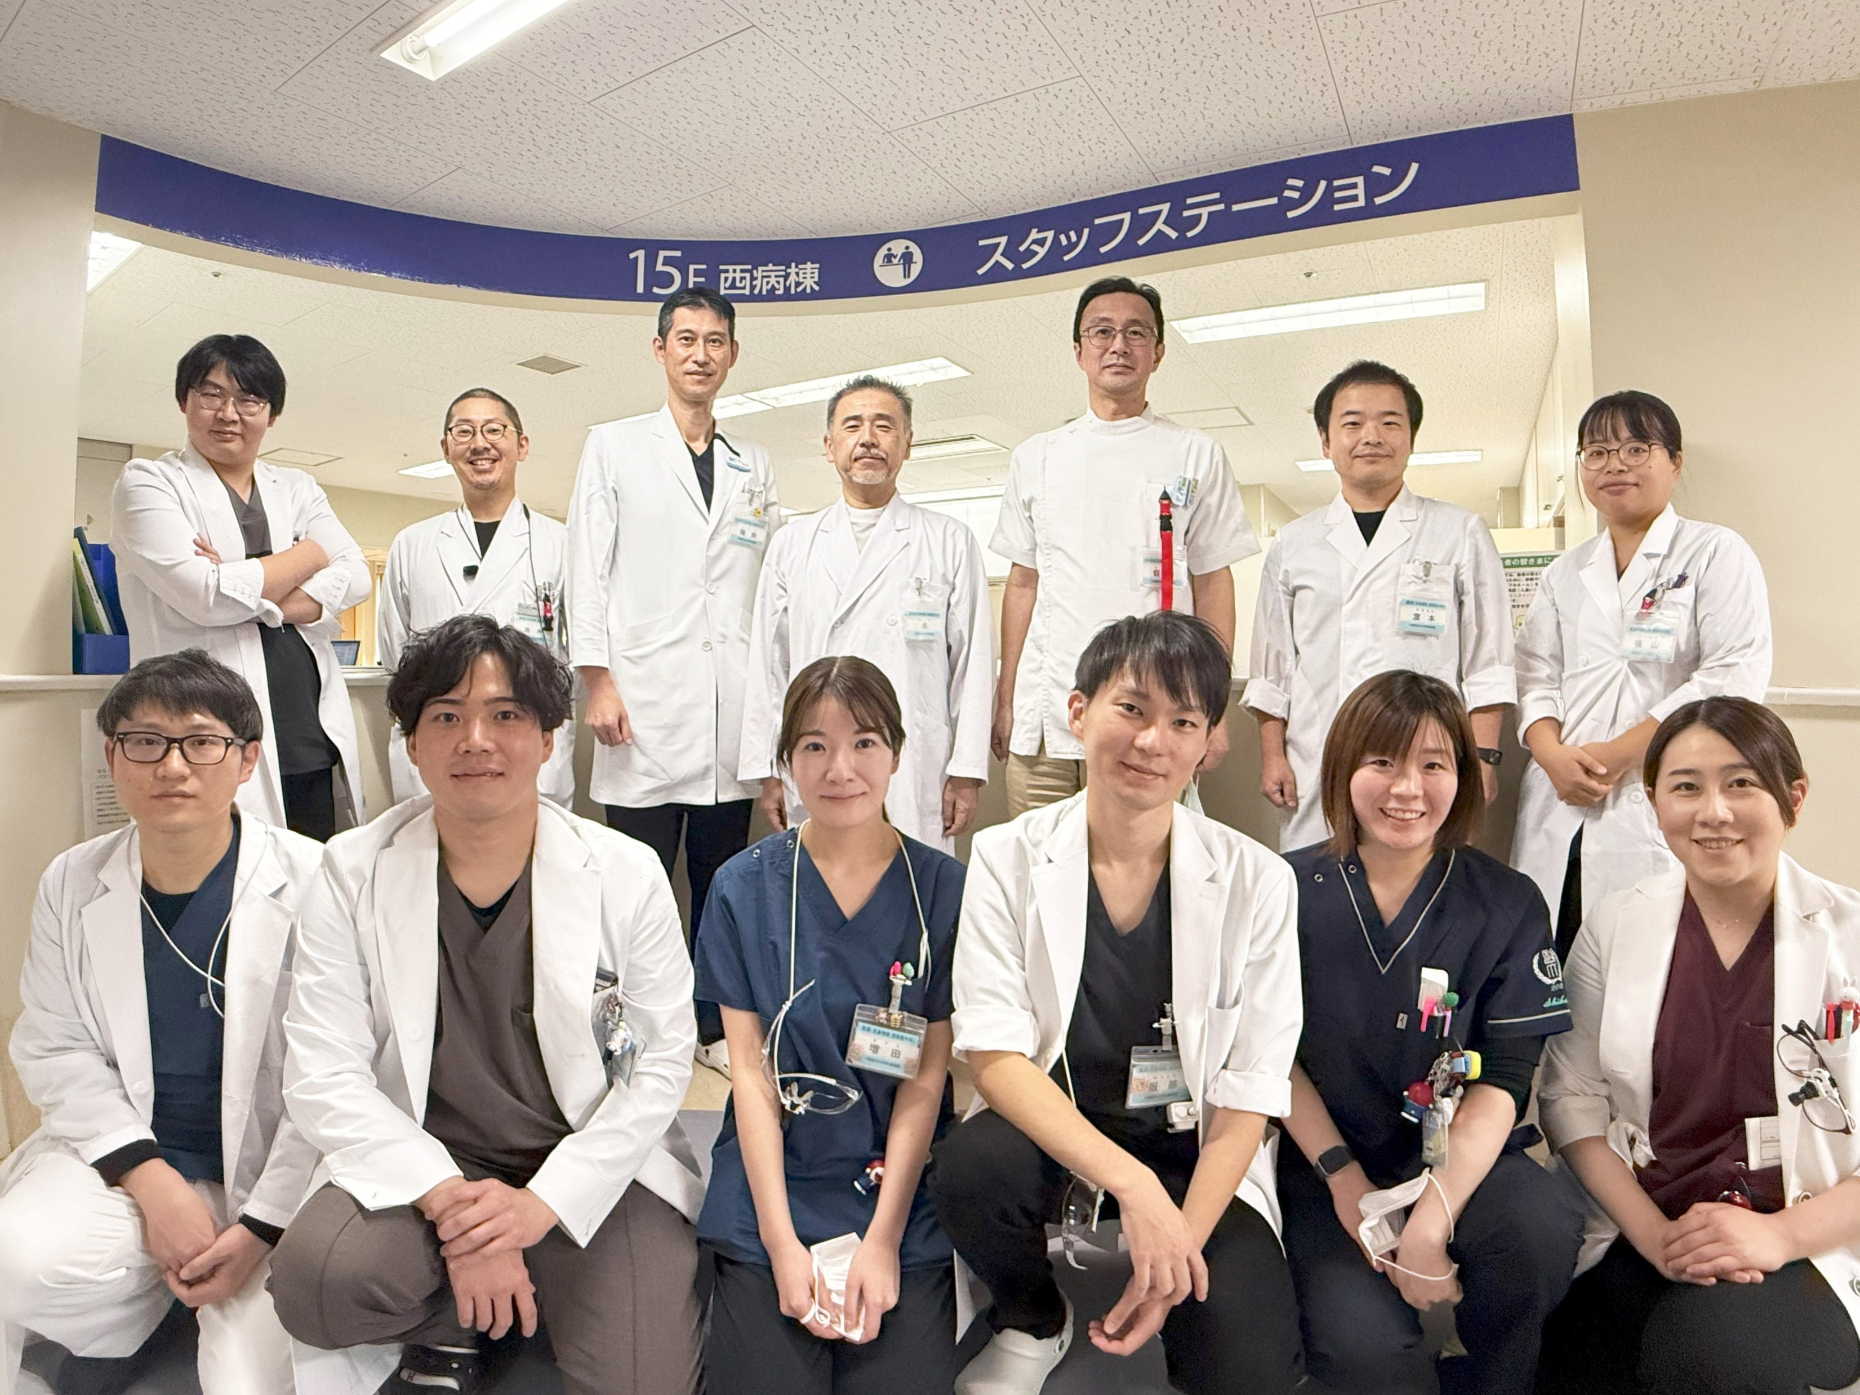
現在の当教室の人員構成と子育て支援の現状
男性医師
10名 (育休取得 3名：1名は復帰 )
在籍者14名
女性医師
4名 (時短勤務中 1名
キャリア支援レジデント１名）

Slide 8
当教室医師の産育休取得状況
働き方改革元年と
育休時期が重なった！
2021 2022 2023 2024 2025
A医師
(女性)
B医師
(女性)
C医師
(男性)
D医師(講師)
(男性)
E医師(講師)
(男性)
時短勤務
キャリア支援レジデント
時短勤務
育休継続中
育休６ヶ月
育休継続中
（７ヶ月予定）

Slide 9
耳鼻咽喉・頭頸部外科学教室の方針
教育・診療・研究の三位一体化
日々の活動において４つを重視
誠実さ
協調性
継続性
創造性
Sincerity
Cooperativeness
Continuity
Productivity
教室員全員のキャリアの継続を互いに支援する
Notes:
本日の発表内容ですが、これまでの、教育、診療、研究 の 実績と抱負、最後に 教室運営の抱負 について述べさせていただきます。

Slide 10
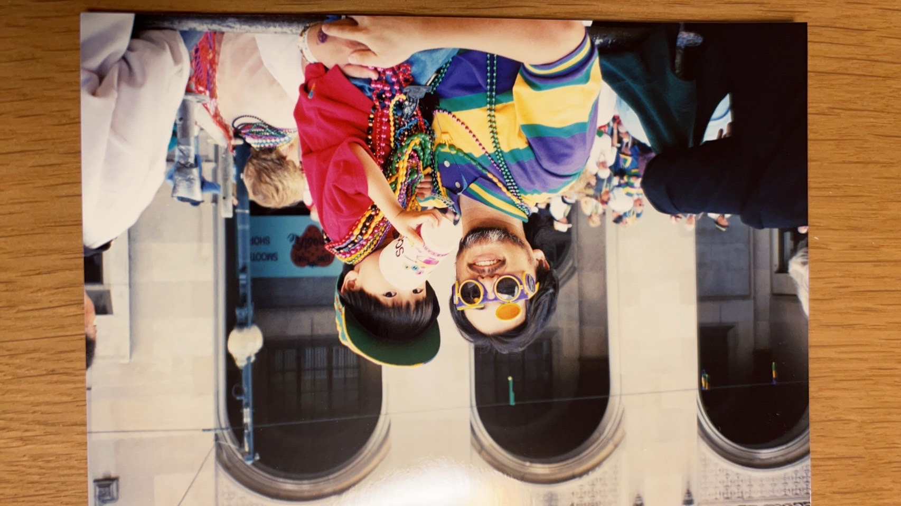
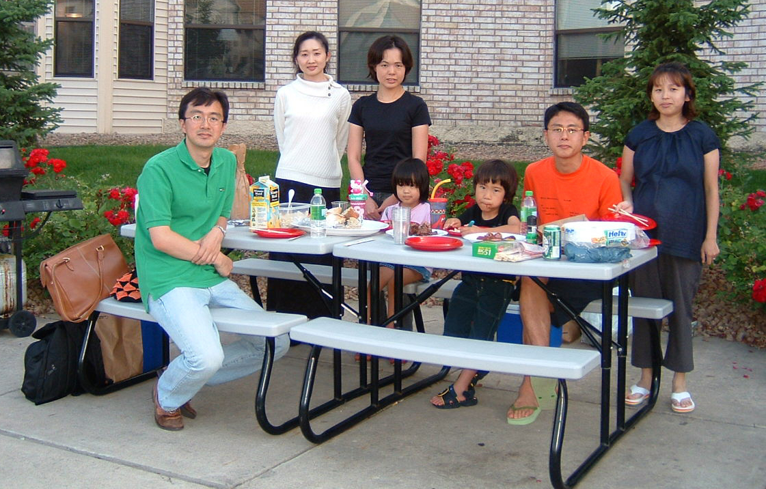
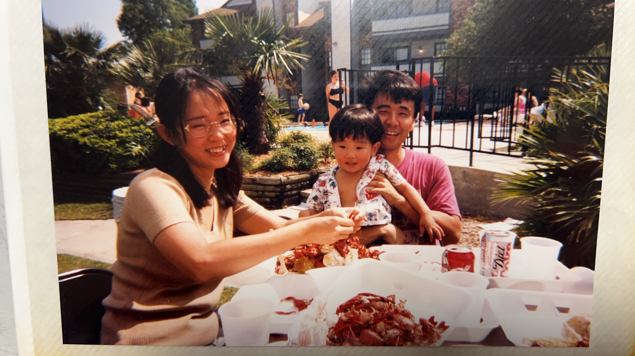
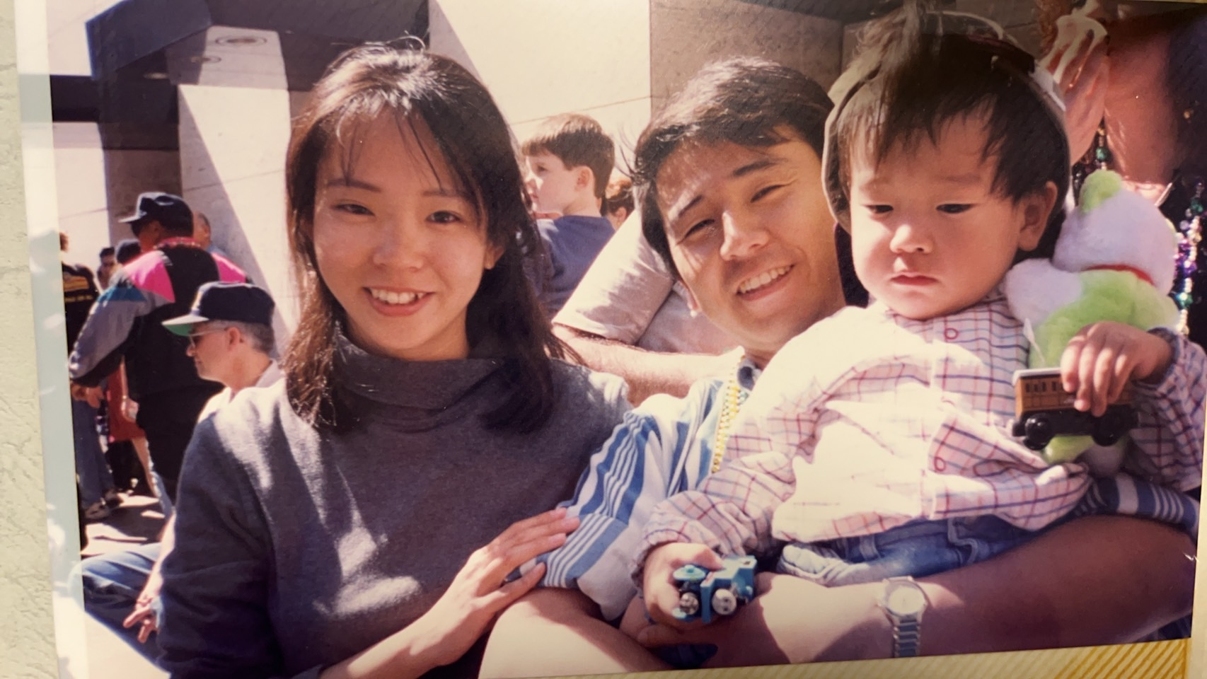
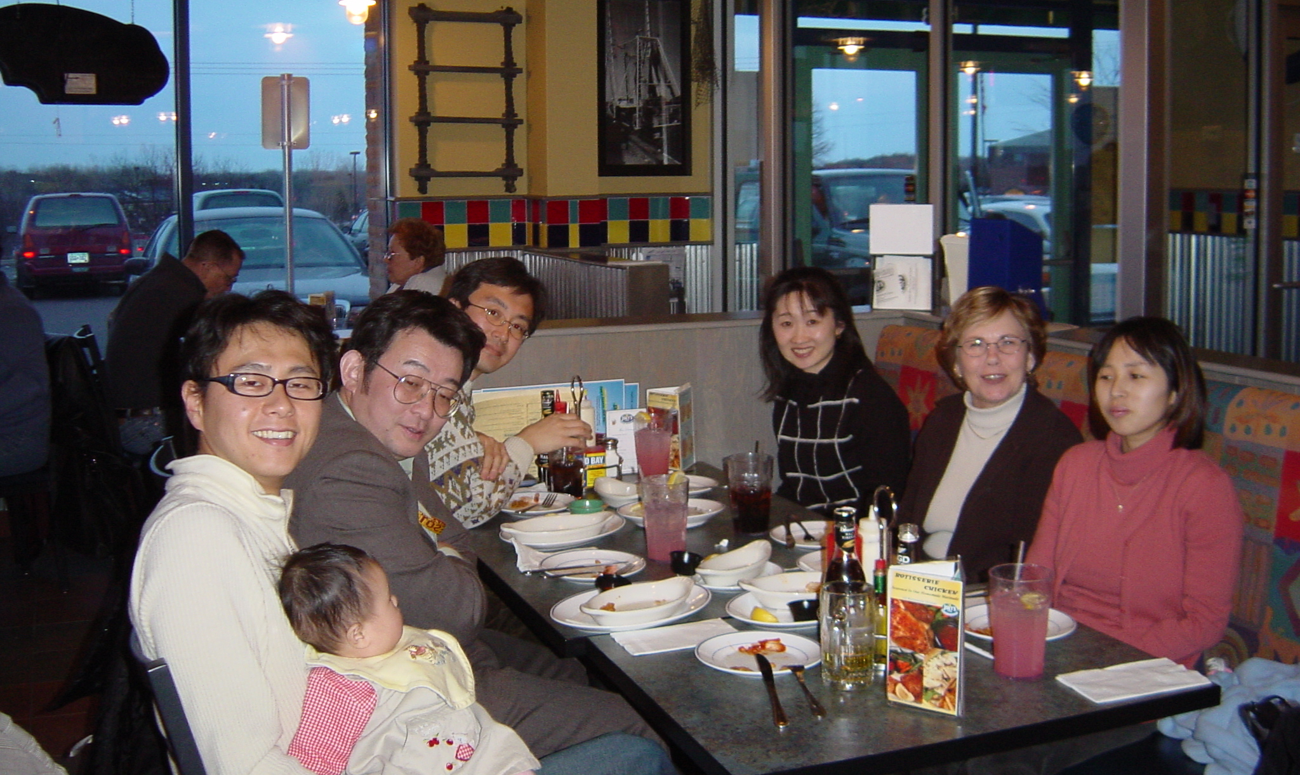
平成に入局の教授2名は留学歴があり、その間に子育てに関われた経験あり。
現在は子育てと留学期間が一致しない教室員も増えており、
令和に合わせた子育て支援を行うことの重要性を理解している。
→ 医局長に体制整備を依頼。
假谷教授
＆
福島
前准教授
原教授

Slide 11
子供と過ごせる時間は有限
医局長作成スライド
育休・産休は“特別”じゃない—医局の“あたりまえ”に
働き方改革の流れ
医局の方針
タスク・シフト／シェア
複数担当医制
分担及び業務の見直し子育て支援
育休・産休は希望者全員取得可能
変形労働時間制
シフト調整や時短勤務の柔軟対応

Slide 12
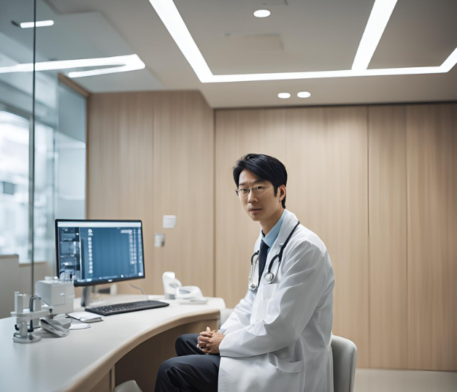
育児もキャリアも諦めない—支え合う医局
令和の時代の基準は、「持続可能な働き方を支える環境を整えること」
医局長の考え
子どもと過ごす時間は短い。でも、医局の支えはずっと。
キャリアも、子育ても、選ばない、あきらめない。
子育てとキャリアの二刀流を！

Slide 13
各医師からのコメント

Slide 14
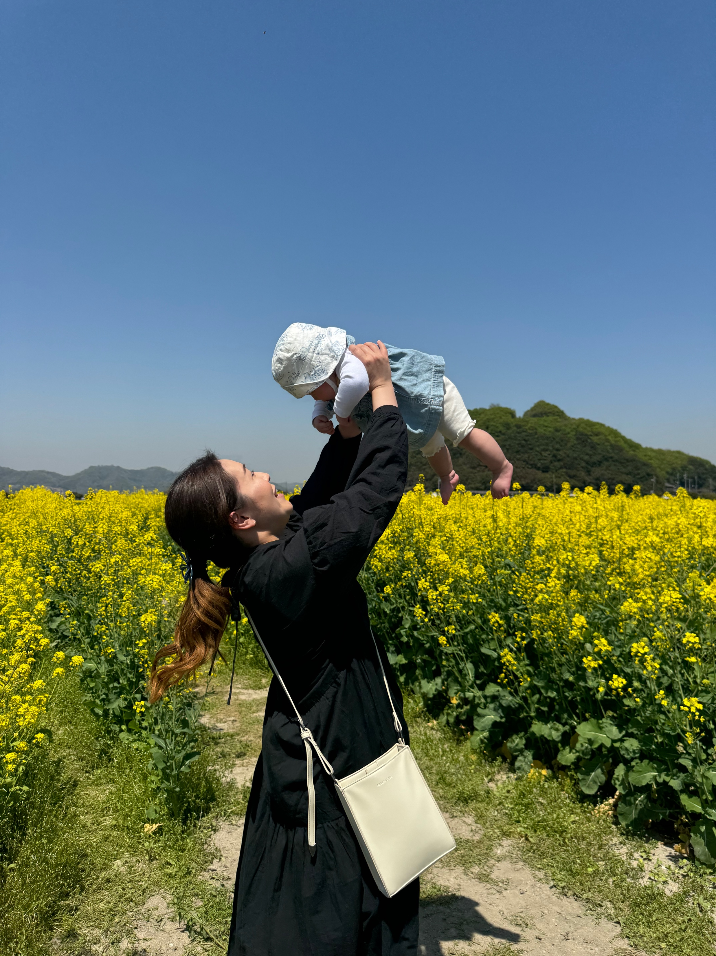
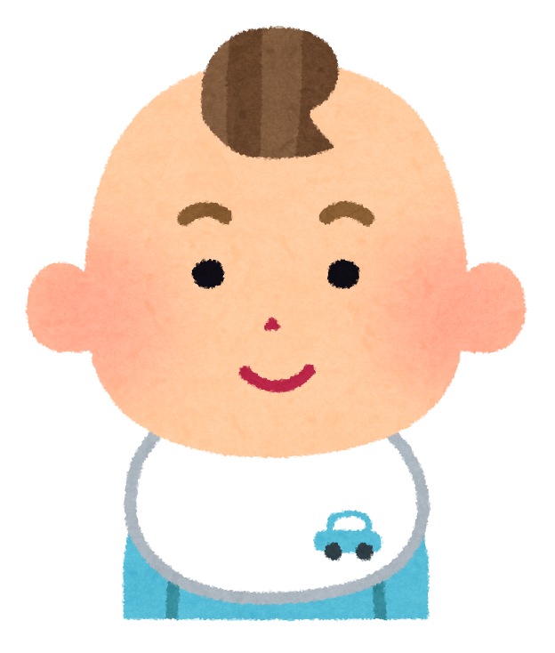
B医師
外来の要として
活躍中
卒後8年目 耳鼻咽喉科専門医 常勤勤務 （時短勤務中）
子ども：1歳
１年目 | 2年目 | 3年目 | 4年目 | 5年目 | 6年目 | 7年目 | 8年目
初期研修 |  | 後期研修 |  |  |  | 専門医取得
現 在
育休
《良かった点》
育児時短勤務や深夜労働制限といった制度がある。
通常勤務の場合は定時に業務を終了することが難しいが、制度を利用することで業務を切り上げやすくなった。
・特別休暇として、『子の1歳誕生日休暇』や『子の看護休暇』がある。
一般的な有給休暇を消費せず、子のために取得できる特別な休暇制度があることはありがたい。
・産休、育休、復職、事業所内保育所の手続きを極めて潤滑に進めることができた。→人事課によるサポートの手厚さが素晴らしかった。
第1子誕生

Slide 15
C医師
(男性)
卒後10年目 耳鼻咽喉科専門医 常勤勤務
子ども：5歳・3歳・0歳
週に1回午前のCPAP外来
および火曜午前のPITA手術のみ
出勤して担当
育休期間 1年予定
１年目 | 2年目 | 3年目 | 4年目 | 5年目 | 6年目 | 7年目 | 8年目 | 9年目 | 10年目
初期研修 |  | 後期研修 |  |  |  | 専門医取得 |  |  | 育休
現 在
第1子誕生
第2子誕生
第3子誕生
睡眠外来を担当
睡眠衛生不良が心身にもたらす影響をよく知っており、男性の育児休業は母親の睡眠に影響すること、産後の健康合併症を緩和することなどを熟知。
→第３子誕生に向けて相談あり、男性で育休取得１人目となった。
父親が育児のために休暇を取ることは、母親の精神的健康と睡眠に大きなプラスの影響を与える可能性がある。父親が柔軟に育児休暇を取ることができれば、妊産婦の産後の健康合併症を緩和し、メンタルヘルスの状態を改善できることが研究で示されている。

Slide 16
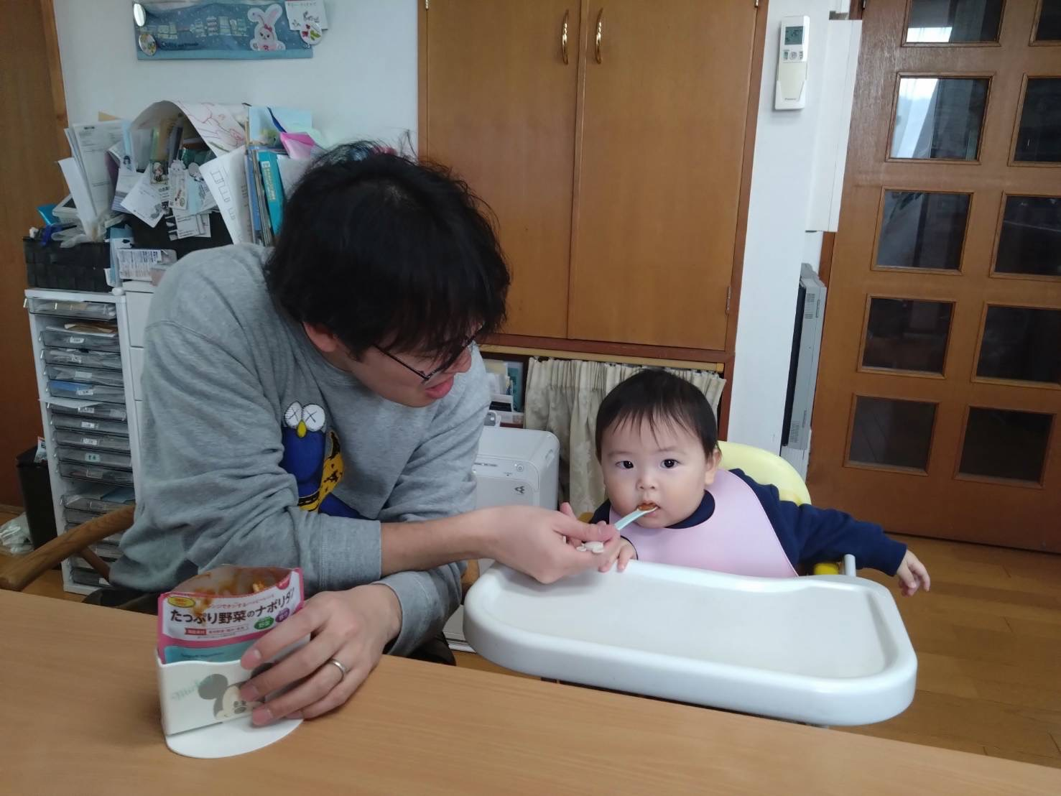
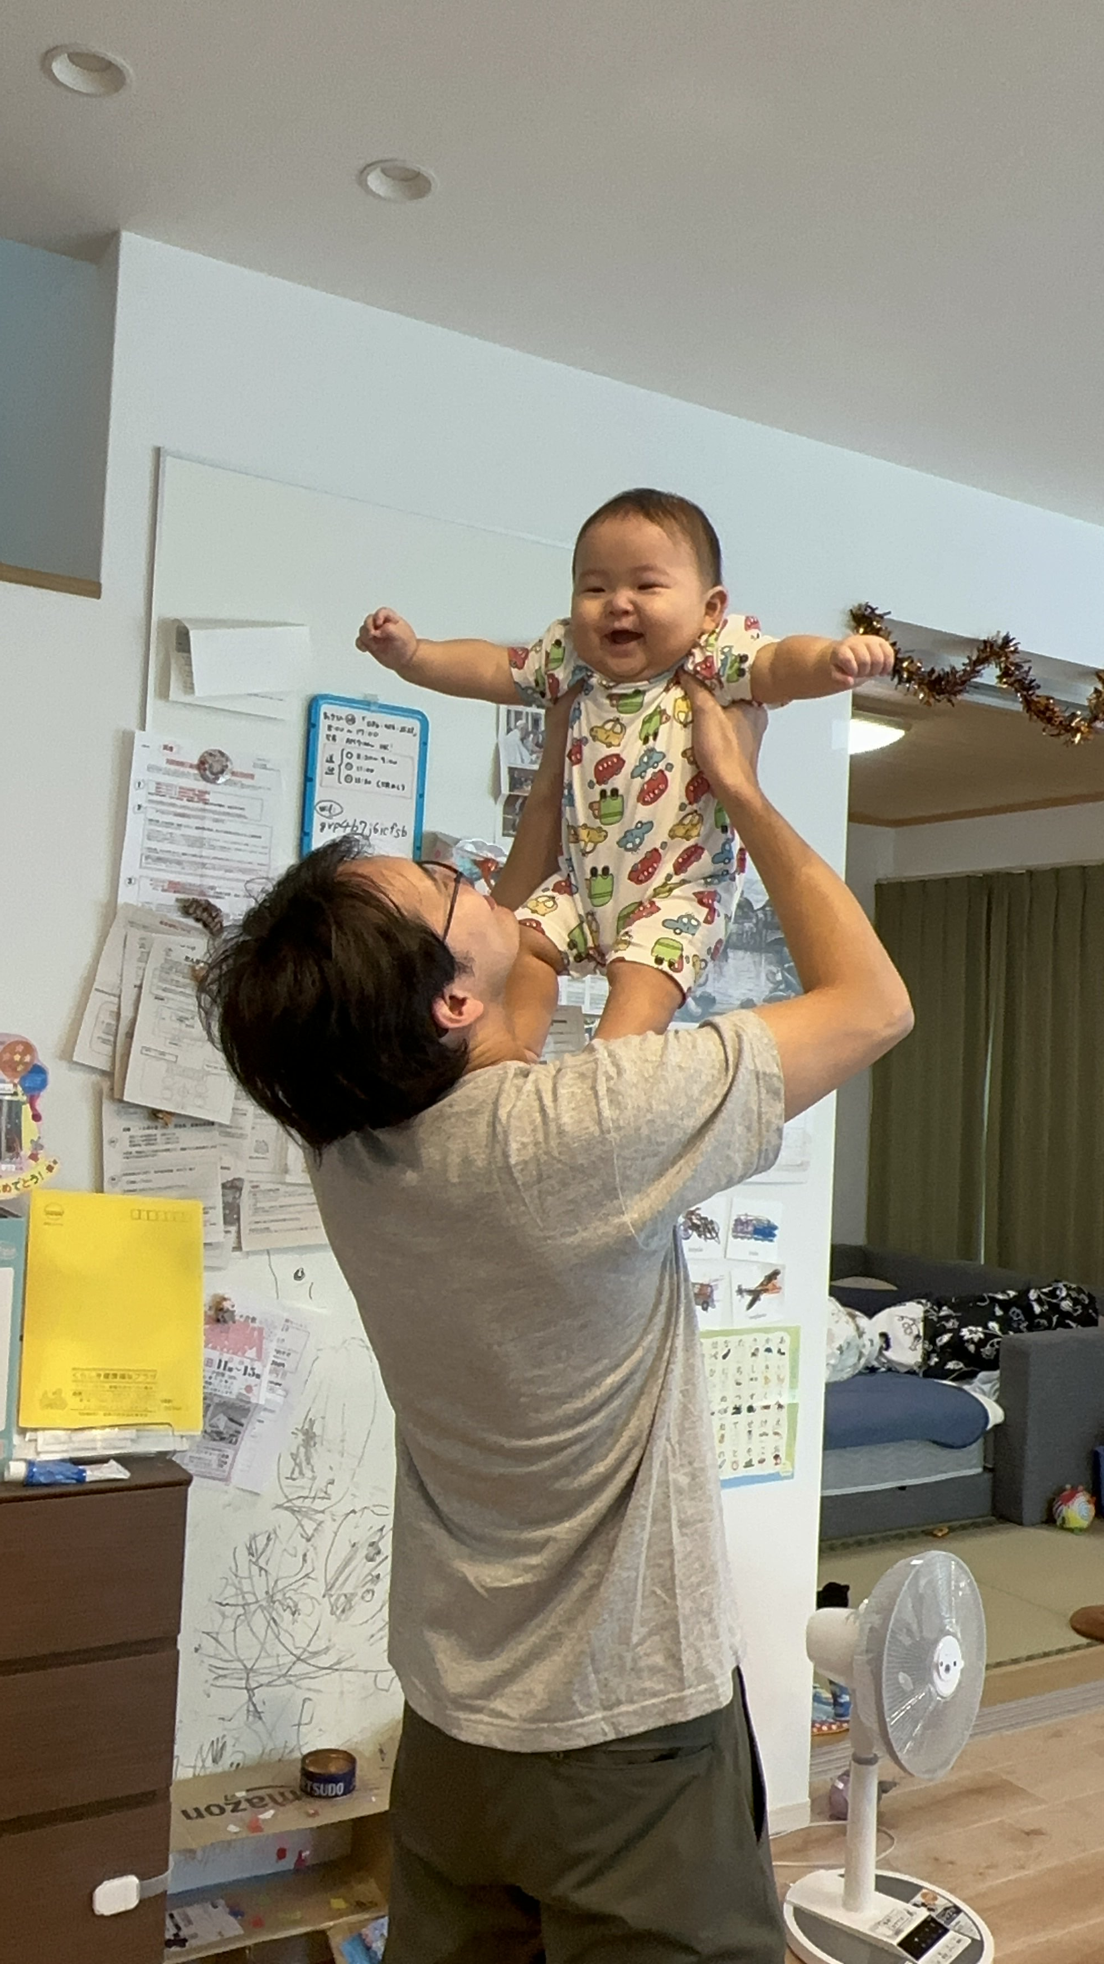
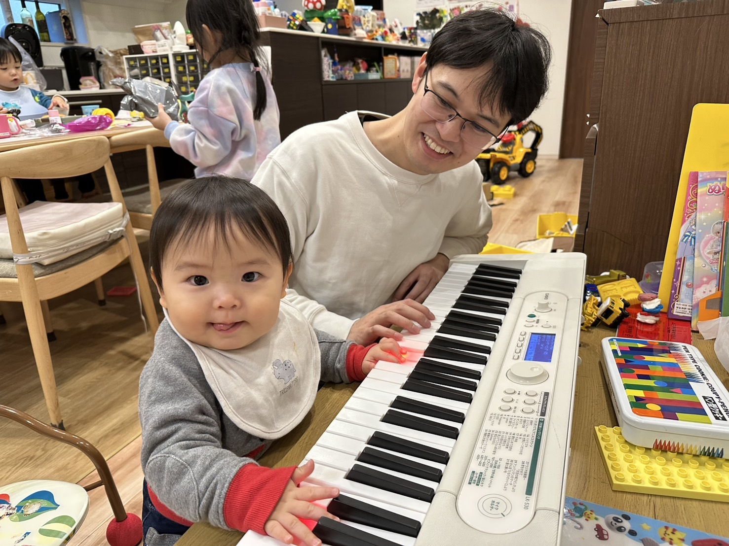

Slide 17
子育てにかかわってよかったこと
子どもたちと触れ合う時間が増え、成長を実感できるようになりました。10か月のこどもがある日突然立ち上がる様子や、上の子のオムツがとれたことなど、仕事をしている間はしらないうちに終わっていたことに立ち会うことができました。
発表会や運動会への参加など、行事に積極的に参加することができました。
育児の大変さを知ることができました。普段妻にまかせっきりになっていた日中の育児に自分が関わることで、子どもを育てる大変さ、妻の負担などを知ることができ、妻をいたわることができるようになりました。

Slide 18
これから子育てに関わる男性医師へ
仕事よりも育児の方が何倍も大変です。睡眠不足や自由な時間の制限、不規則は生活など、想像以上に心身への負担がかかります。考えている以上に自分が休める時間は実はあまりないです。
妻への感謝、労りの気持ちを持つとともに、妻の自由な時間、休める時間を確保してあげてください。出産の負担、頻回授乳による栄養不足や睡眠不足、ホルモンバランスの乱れによるメンタルの影響など、夫以上に負荷がかかっています。
子どもの世話をする時間を多くとってあげてください。食事、おむつ替え、寝かしつけ、入浴、遊びなど、子どもとかかわるタイミングは多くあります。大変なことですが、育休の間しか密に関わることはないかもしれません。子どもの成長をぜひ間近で見てください。

Slide 19
奥様からのコメント
仕事をしながらの生活では、自分一人にかかる負担が大きく、特に精神的なストレスが多かったです。今回育休を取得させていただいたことで、上の子二人のときと違って精神的に楽になりました。日中の話し相手がいるだけで不安感も減り、家事も分担してできたので、少しだけでも自分が休む時間が取れたのは有り難かったです。
全国の医療従事者の方もぜひ積極的に育休を取得してください。

Slide 20
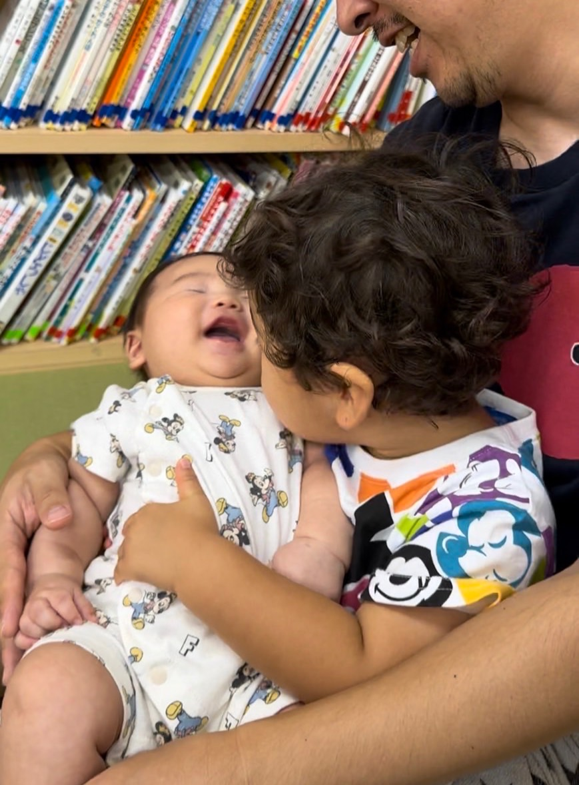
D医師
(男性)
週に1回半日 音声・喉頭・嚥下外来
および人員不足時に火曜または木曜に半日
出勤して手術指導担当
卒後18年目 耳鼻咽喉科専門医 講師
子ども：2歳・0歳
育休期間 ７ヶ月
医局員へ
家族で過ごす時間を多く持てた数ヶ月は、大変貴重で有意義なものでした。
改めて、育休取得を受け止めてくださり ありがとうございました。

Slide 21
育児休暇を終えて
◆子育てに関わって良かったこと
①子どもと向き合う時間が格段に増え、成長を間近で感じられた。小さな成長に見えることが、大きな成長だと分かるようになった。
②家事育児を分担して行うことで、自分なりに余裕を持って穏やかに子どもと接することができた。
③ 主体的な育児の大変さを実感するとともに、感謝の気持ちと互いにありがとうと伝え合う機会が増えた。
④ 大変な時期を一緒に過ごし、困難をひとつずつ乗り越えたことで、パートナーとの信頼関係が強くなった。赤ちゃんだけでなく、上の子どもとも多くの時間を共有し、家族それぞれポジティブな時間を過ごせた。
⑤ 家事育児を主体的に行うことで、出産後の母体回復に繋がった。育児休業中に生活リズムができたため、復職後の妻の負担を少しでも軽くできたと思う。

Slide 22
後輩やこれから子育てに関わる全国の他施設の先生に伝えたいこと
①病院の制度として育休取得を受け止めてもらえたことが大きかった。
初めて取得する際や職場環境によっては、長期の育休取得に抵抗がある方も多くいると思う。
家族にフォーカスできる貴重な時間のため、迷うときはまず職場に相談してみるのが一番だと思う。
そしてただの休みではなく家事・育児に専念する時間として、ぜひ精一杯頑張っていただきたい。
②早めの相談と計画的な引き継ぎを。
出産の約1ヶ月後から育休を取得したため、仕事の引継ぎ等他の同僚に負担をかけてしまった。
育児休業を取得を考えている場合、その旨を早めに上司に相談し、スムーズに仕事の引き継ぎをしておくとより安心して育児に取り組むことができると感じた。
③家事育児の実情を把握できる
毎日、子供と長時間顔を合わせて育児をしているからこその大変さがあった。
育児の悩みを妻とともに共有し問題解決の方法を話し合い、試行錯誤しながら日々を過ごした。育児休業を取らなければ、これほど悩みを共有できなかったと思う。
復帰後の仕事と家庭の調和を取るためにも、育休中に家庭のことを把握できてよかった。
④次世代の育休取得のベース作り
育児休業を取得する側の責任として、仕事のマネジメントはする必要がある。そうした配慮で、チーム全体の育児休業への印象がポジティブになり、取得しやすい環境にもつながると思う。
私の場合は復職後もあたたかく迎え入れてくれた。そんな職場が増えていくことを望んでいる。

Slide 23
育児もキャリアも諦めない—支え合う医局
全国に広がりますように！

